Slide 1
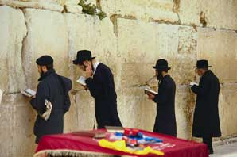
Во что верят иудеи.
Еврейские праздники

Slide 2
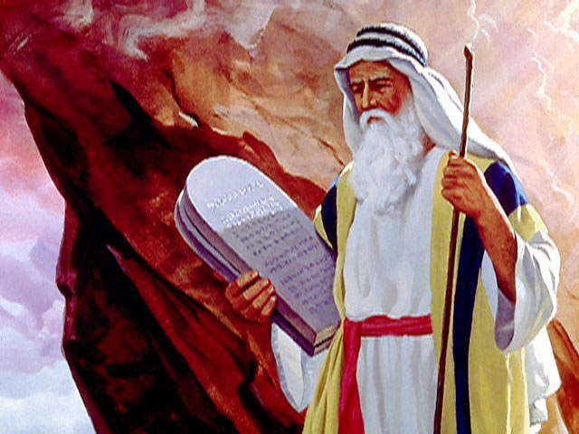
Иудеи верят в единого Бога – Яхве или Иегова. Бог – Творец и Владыка мира бестелесен и Его нельзя увидеть. Поэтому изображения Бога строго запрещено в иудаизме.
«Я Господь , Бог твой, который вывел тебя из земли Египетской, из дома рабства; да не будет у тебя других богов перед лицом Моим»

Slide 3
Галаха – свод иудейских религиозных заповедей и норм поведения. Определяет, кто является евреем, а кто нет, как вести себя в повседневной, семейной жизни.
Галахическое законодательство опирается на пять неравноценных, с точки зрения иудаизма, источников:
Письменный Закон;
установления, основанные на предании;
Устный Закон;
постановления софрим;
обычай.
На протяжении многих веков Галаха оставалась главным фактором, обеспечивающим сохранение внутренней целостности разбросанного по всему миру народа, пока устои исконной веры в его избранность не пошатнулись под натиском нарастающего материализма и атеизма, с одной стороны, и новых универсальных идеалов и чаяний — с другой.

Slide 4
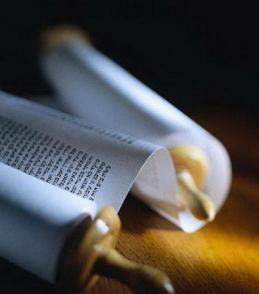
Иудейский канон составляют Танах, ветхозаветная часть Библии, которая была написана и составлена до появления христианства, и Талмуд.
Талмуд (от древнееврейского ла-мейд — учение) представляет собой многотомный сборник еврейской религиозной литературы, сложившейся в течение многих веков — с IV в. до н. э. по IV в. н. э Столетиями первоначальное содержание Талмуда передавалось от поколения к поколению устно в отличие от Ветхого завета, который назывался писаным законом, Талмуд назывался устным законом

Slide 5
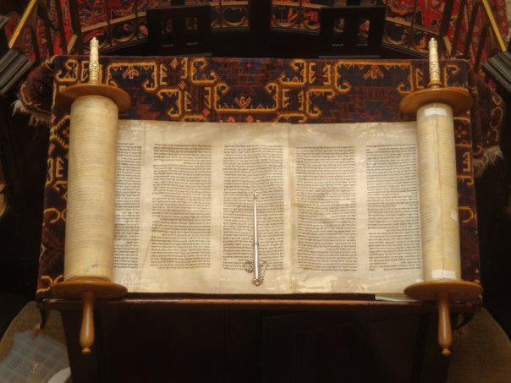
В основе талмудического творчества был Танах, в особенности первая его часть - Пятикнижие, или Тора. Приспосабливая Библию к историческим обстоятельствам, талмудисты разработали множество правил, постановлений и запретов, рассчитанных на усиление национальной замкнутости и религиозной обособленности еврейских народных масс.

Slide 6
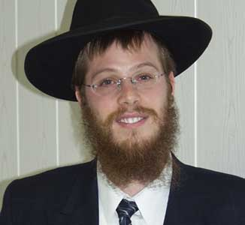
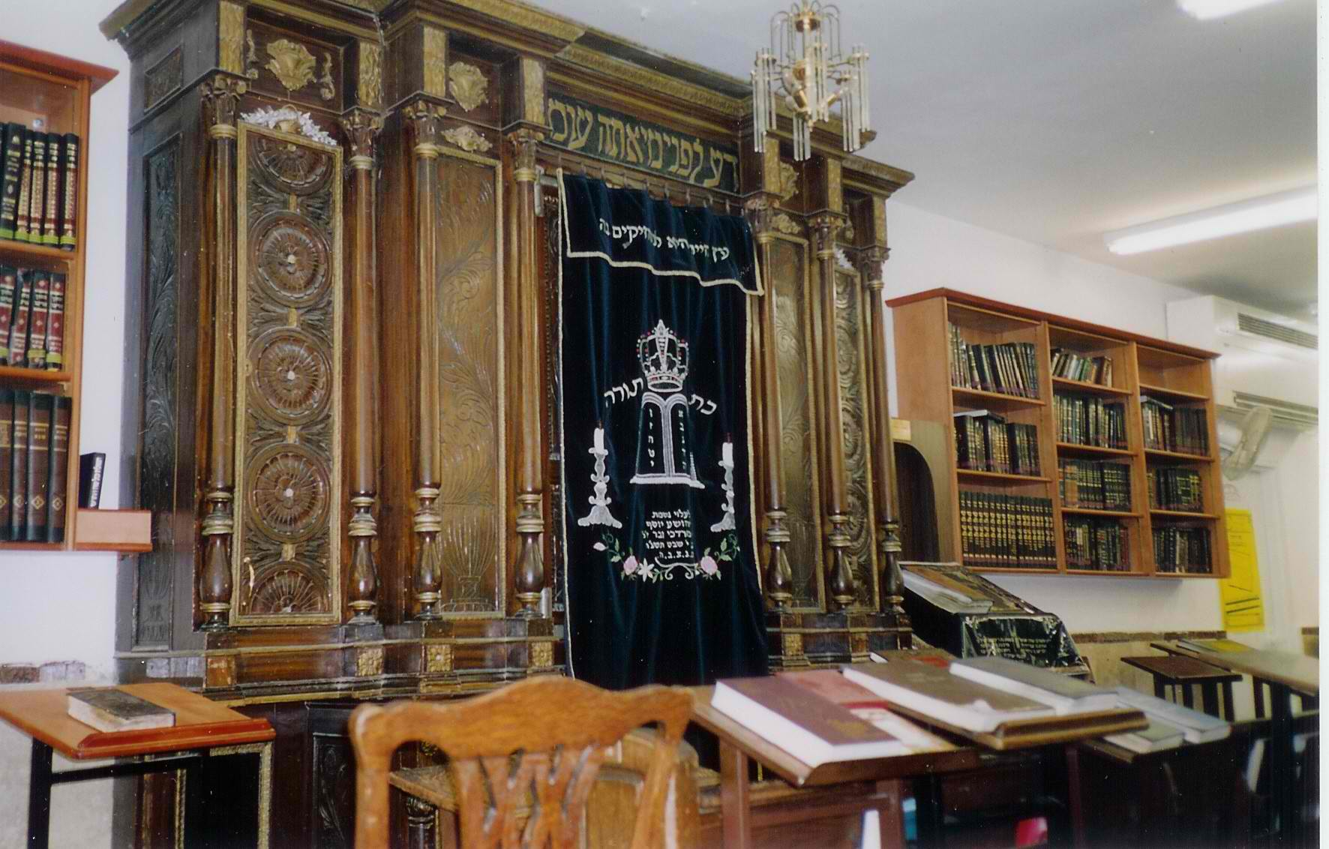
На протяжении многих сотен лет иудеи, проживавшие в той или иной стране объединялись в общины, во главе которой стоял раввин – человек хорошо знающий тексты Танаха и Талмуда и умеющий толковать их.
Местом собрания членов иудейской общины является синагога. Это любое приличное помещение, хорошая комната, где есть свиток Торы. Обычная синагога – это не храм, это дом молитвы, дом собраний. Община всегда старалась, чтобы это здание было красивым, уютным, достойно украшенным. В синагоге члены общины совместно изучают Священное писание. В каждой синагоге есть специальная ниша или шкаф, где хранится Священное писание, располагается оно у стены, которая обращена в сторону Иерусалима. В каждой синагоге есть место для сбора пожертвований, ведь заповедь о милосердии и помощи нуждающимся – одна из важнейших в иудаизме.

Slide 7
Шабат (суббота) – седьмой день недели, когда Бог, сотворив мир, «почил от всех дел». В этот день иудеям категорически запрещается работать. Нельзя разжигать огонь, пользоваться электричеством (включать свет). Нельзя писать, путешествовать из одного населенного пункта в другой, переносить любые предметы, лишать жизни любое живое существо, ездить верхом или на машине, поливать растения и вести земледельческие работы. Нельзя даже трогать деньги или обсуждать дела. Суббота – семейный праздник, который иудеи посвящают особым молитвам и обрядам. Законы и предписания субботы начинают действовать с захода солнца, а заканчиваются с появлением на небосклоне трех первых звезд вечером следующего дня.

Slide 8
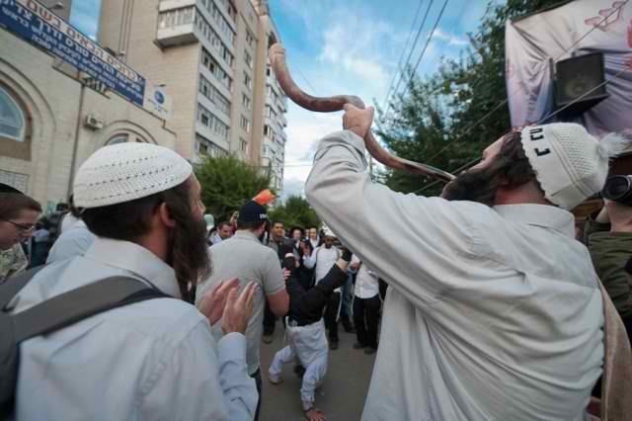
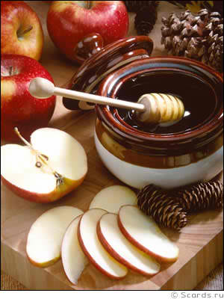
Рош-ашана – еврейский Новый год. Празднуется два дня в сентябре-октябре. Это День суда над всеми обитателями Вселенной. В этот день определяется, что произойдет с человеком в течение наступающего года. Во время праздничного угощения принято обмакивать хлеб в мед, а также есть яблоки с медом. Это символ того, что наступающий год будет сладким, т.е. удачным. Во время праздничных болгослужений обычно трубят в бараний рог – шофар. Звук шофара означает для всех иудеев призыв к покаянию. С этого дня наступают десять «грозных дней» покаяния.

Slide 9
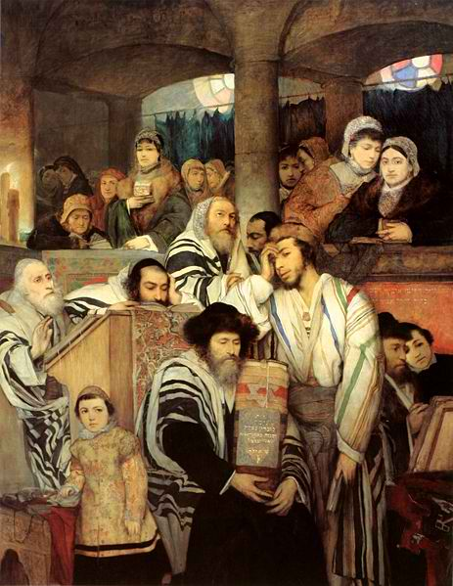
Йом-кипур – Судный день. В этот день все иудеи соблюдают строгий пост и все время проводят в молитвах. На протяжении Йом-кипура действуют пять запретов. Нельзя:
есть и пить,
умываться,
чем-либо умащать кожу,
носить кожаную обувь,
заниматься любовью.

Slide 10
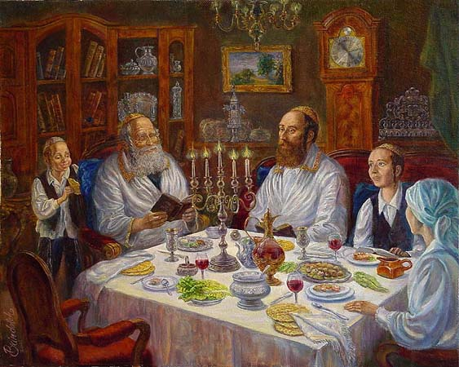
Песах (пасха) – отмечается в память о выходе еврееев из Египта. По преданиям в этот день в Иерусалимском храме совершался обряд приношения Богу первого снопа весеннего урожая. В дни праздника иудеям запрещено есть любую пищу, подвергшуюся хоть какому-брожению: кефир, сметану, пироги и хлеб из дрожжевого теста. Поэтому евреи изготавливают специальный пресный хлеб – мацу.

Slide 11
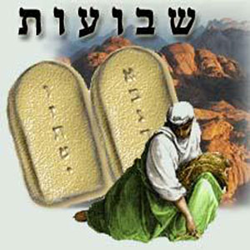
Шавуот (Пятидесятница) – наступает на пятидесятый день после Песаха. В этот день иудеи отмечают дарование Моисею Богом скрижалей с десятью заповедями на горе Синай. В праздник Шавуот принято читать в синагоге книгу Руфь. Также существует обычай не спать всю ночь праздника, подготавливая себя учением и молитвами к дарованию Торы. В этот день также запрещена работа.

Slide 12
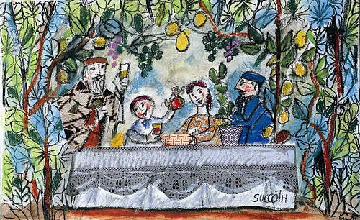
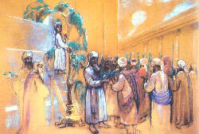
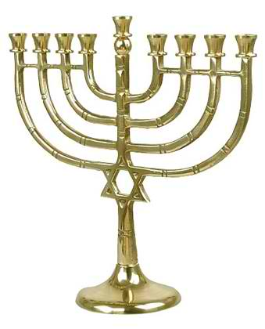
Другие праздники:
Суккот – праздник собранного урожая.
Гошана Раба – великое спасение. В этот день читаются все молитвы, которые начинаются со слова «Спаси!»
Ту-Би Ав – прекращение мора, уничтожавшего выходцев из Египта.
Ханука – освящение, очищение от скверны храма, захваченного греками. В этот день зажигают специальный светильник ханукию с восемью чашечками.
Пурим – празднуется в память спасения евреев от персов. Это самый веселый праздник, «день пира и радости».

